Slide 1
Internationell utblick

Slide 2
Aktiviter på standardiseringsscenen
Pådrivare och möjliggörare
Beställarkrav
buildingSMART
CEN och ISO
Notes:
buildingSMART och ISO
CEN/TC 442
BIM-mandat (t ex USA)

Slide 3
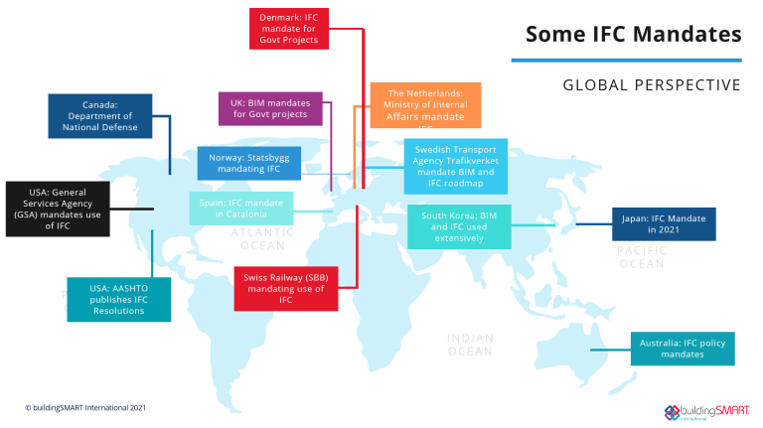
Beställarkrav på öppen BIM

Slide 4
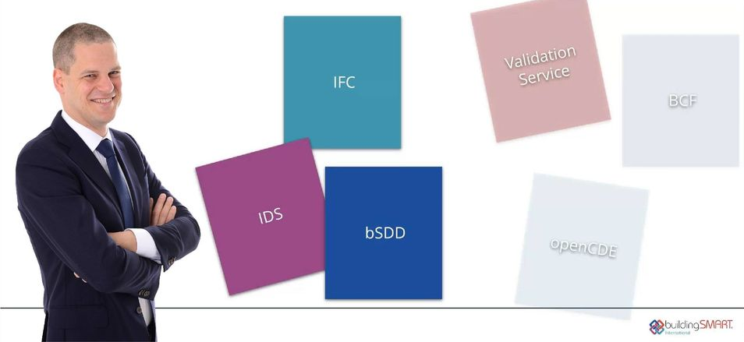
buildingSMART
1. Technical roadmap

Slide 5
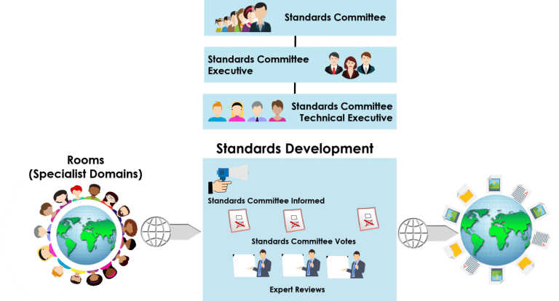
buildingSMART
2. Tillämpning genom rummen
Notes:
Exempel:
IFC Tunnel
Asset Operations Handover = överlämning till förvaltning
IFC for products
IFC for airports

Slide 6
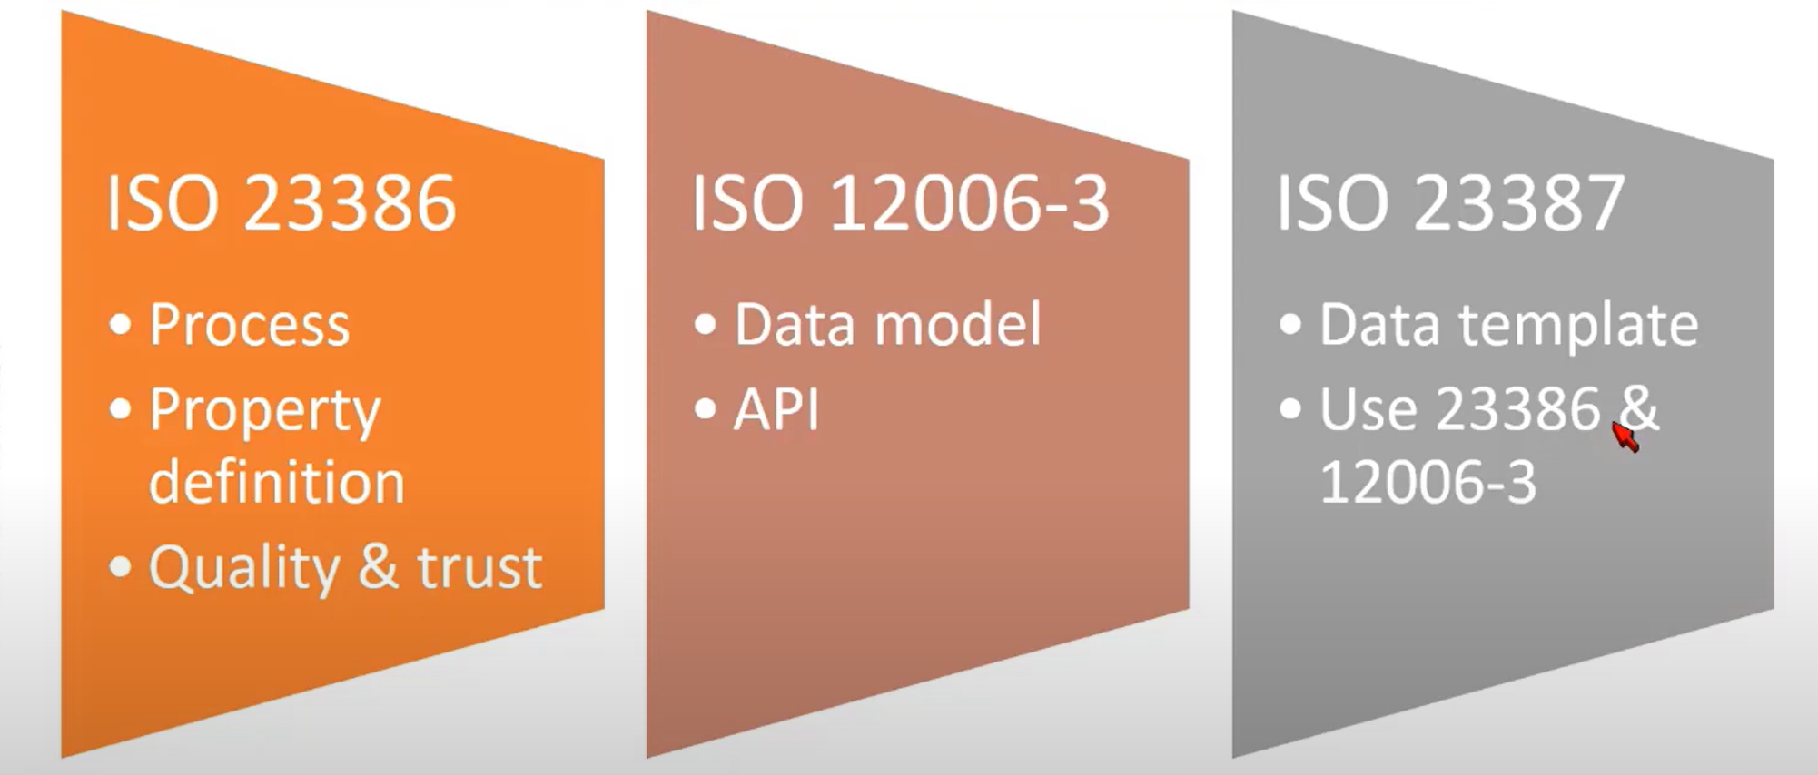
CEN och ISO: Data templates
ISO/TC 59/SC 13 Information for Construction
CEN/TC 442 BIM
Notes:
Även standarder som ISO 19650 för informationshanteringsprocessen

Slide 7
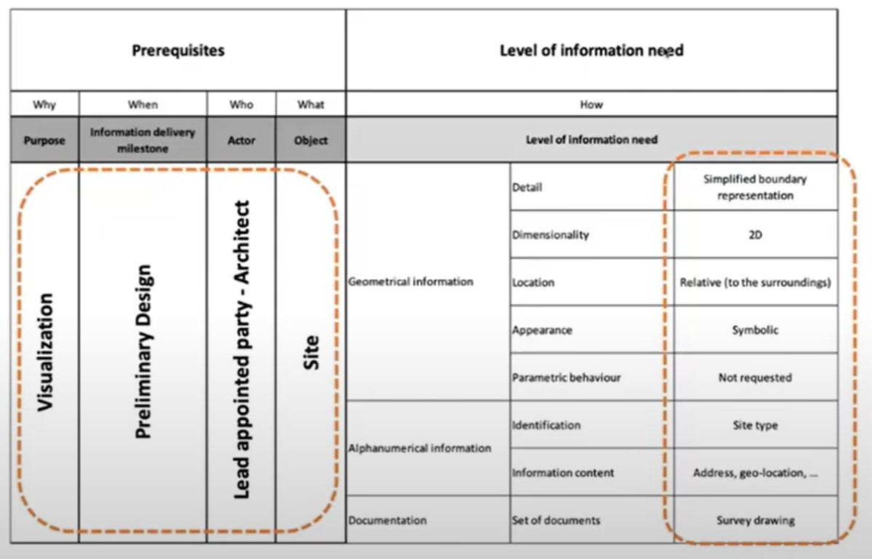
CEN: Level of information need (EN 17412)
Notes:
EN 17412 för level of information need ger ett nytt och mer nyanserat sätt att han

Slide 8

Notes:
Inåkningsbild till föreningen BIM Alliance

Slide 9
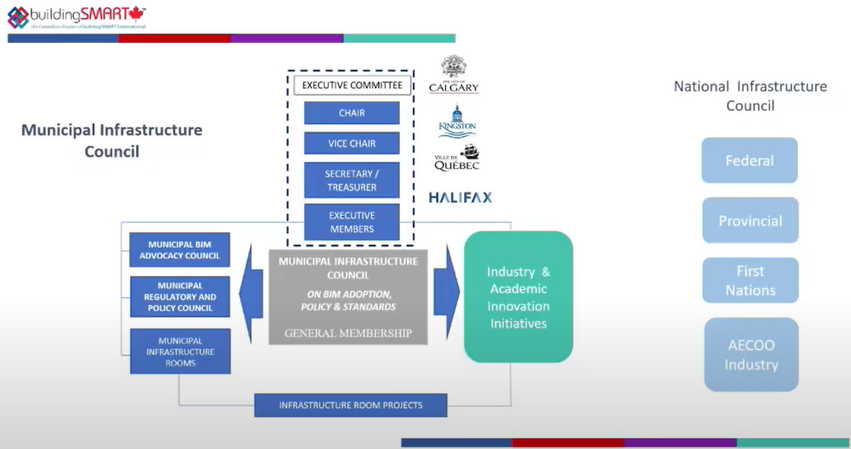
BIM inom kommuner och provinser i Kanada
”Municipalities are at the frontline
they own, they deliver, they maintain a large majority of assets that impact citizens' lives”
Notes:
buildingSMART bidrar med input till projekt och aktiviteter i kommuner och provinser, särskilt inom infra.
Ömsesidigt lärande för att möta mål och utmaningar, och utforma policys för att implementera BIM-standarder
Medlemmarna tillskjuter resurser.
De fyra grundarna utgör verkställande medlemmar (executive)
Samarbete med akademi och näringsliv
Första programmet ett dokument som vägledning för kommunerna.

Slide 10


BIM i planering och bygglov
Oakville: BIM genom processen
Calgary: Vägen till att integrera plan och bygglov

Slide 11
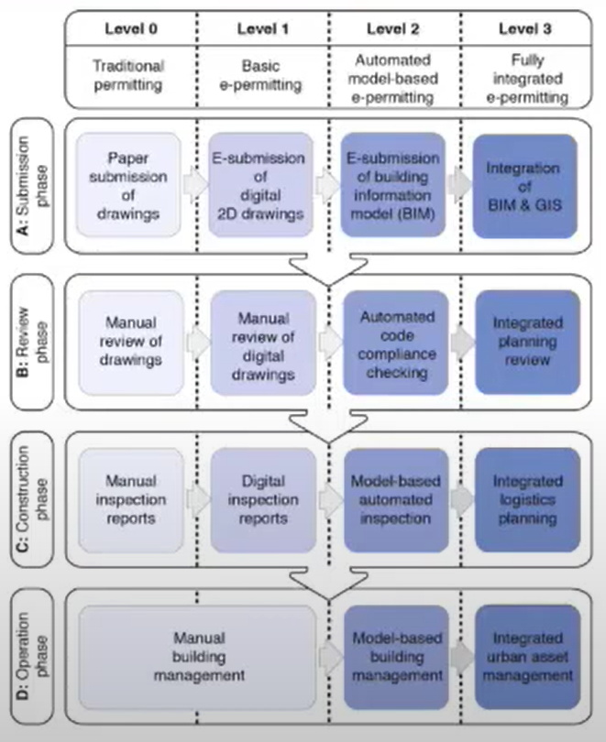
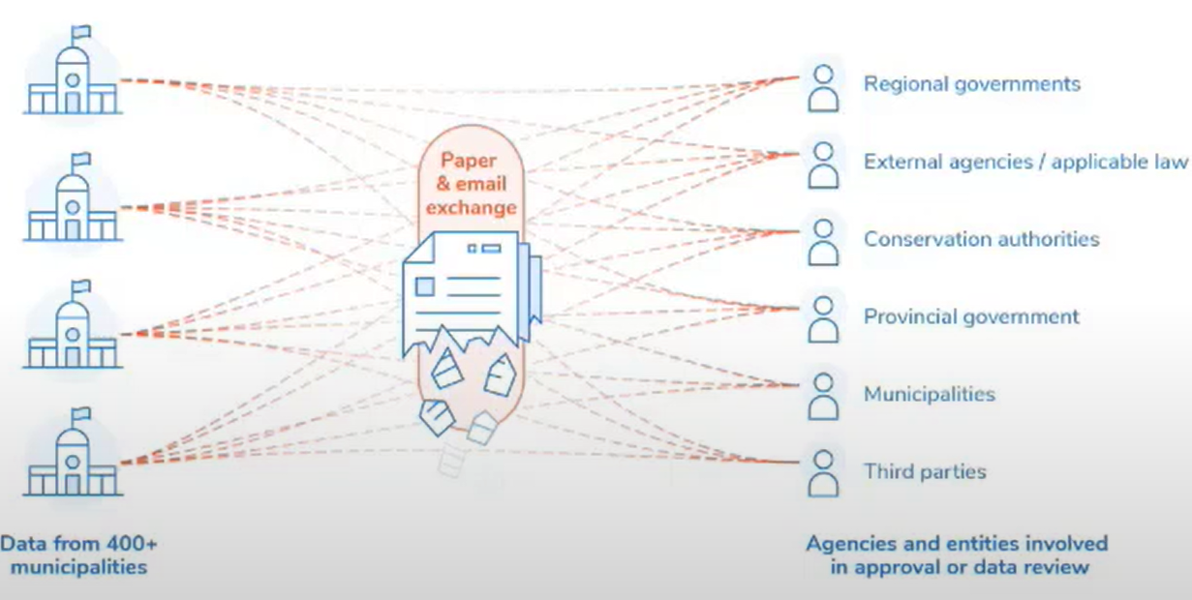
Oakville – problem och princip
Notes:
Oakville har en historia sedan 2014 med att skapa en elektronisk tillståndsprocess
”translation layer” för att översätta befintliga processer
Problemet att man har investerat i olika system som inte kommunicerar med varandra
Tillexempel har Oakville byggt en digital stadsmodell i sitt eget system – tekniskt avancerat (VR, etc)men inte hopkopplat med projektering eller byggande. Senaste steget att dock att en exploatör kan lägga in sin modell i stadsmodellen för att själv kontrollera mot planen – ett steg i det som visas på nästa bild:

Slide 12
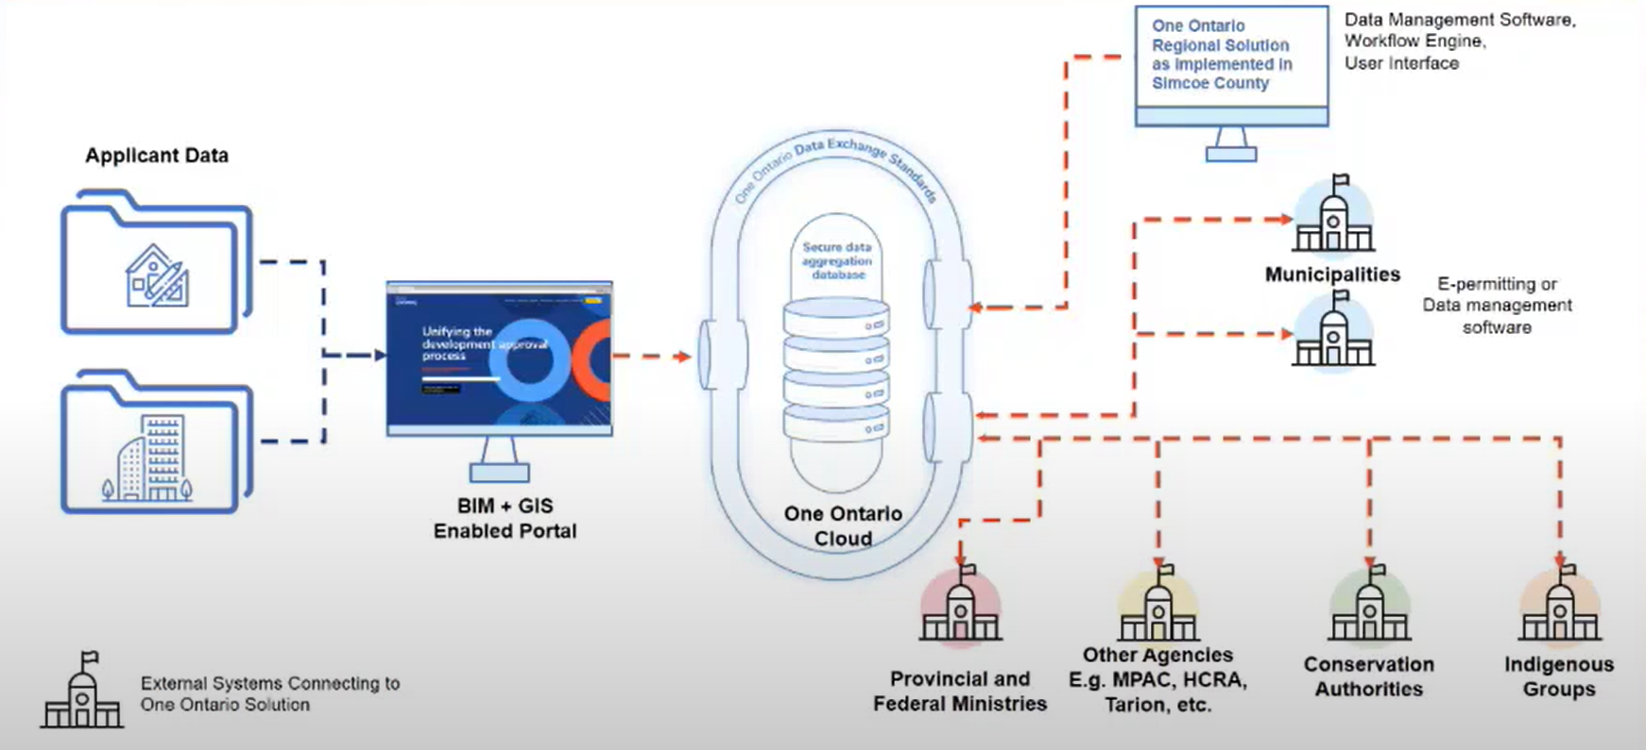
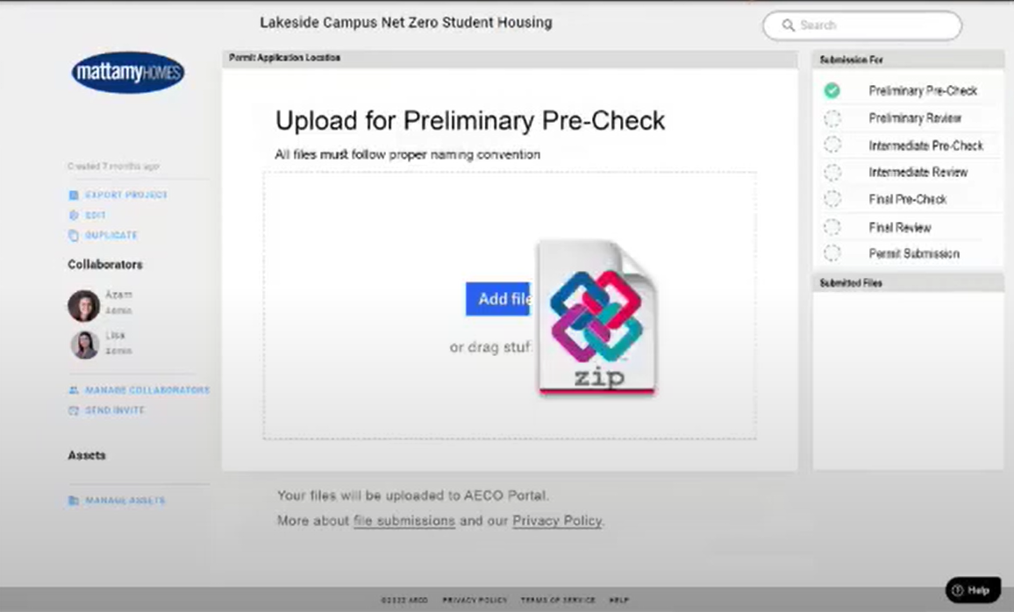
Oakville - lösningen
Notes:
Myndighetsupplägget är lite annorlunda i Kanada, men pricipiellt är det mesta i processen universellt;
Ett gemensamt moln ska göra det möjligt att involvera alla parter under hela processen – göra den snabbare, säkrare och smidigare.
Man kan arbeta parallellt på myndighetssidan och föra en dialog med projektörer och byggare. ”Micro-reviews” steg för steg, där man granskar mot normer och bestämmelser, automatiskt eller manuellt. Sista steget är att lämna in ansökan.
Genom delad information kan man också slippa informationstapp i processen.

Slide 13
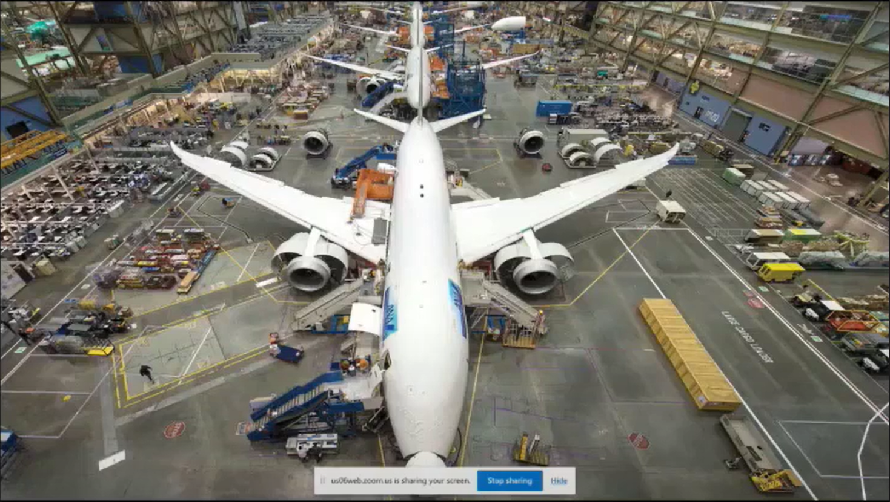
Integrated processes
Collaborative tools
ALL performance goals

Slide 14
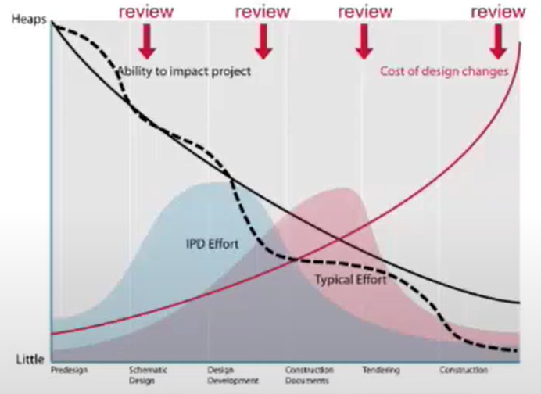
BIM möjliggör en smidigare process

Slide 15
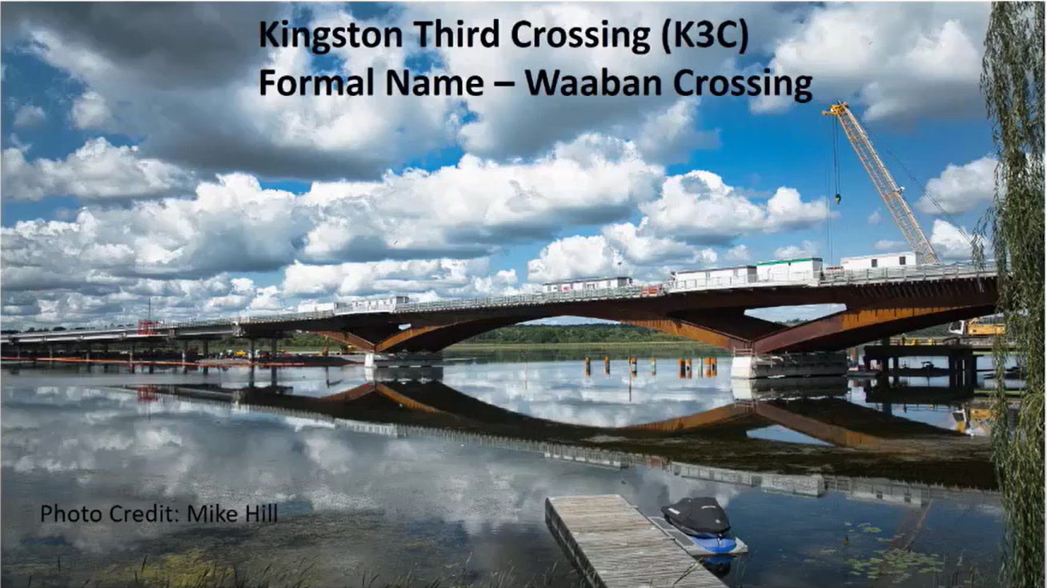
Brobygge
Notes:
IPD-metodologi = beställare, projektör och byggare arbetar tillsammans och delar risken mot en bestämd budget.
Projektet delfinansierades av stat, provins och stad med 60 MCAD vardera (total budget 180 MCAD, ungefär 1400 MSEK)

Slide 16
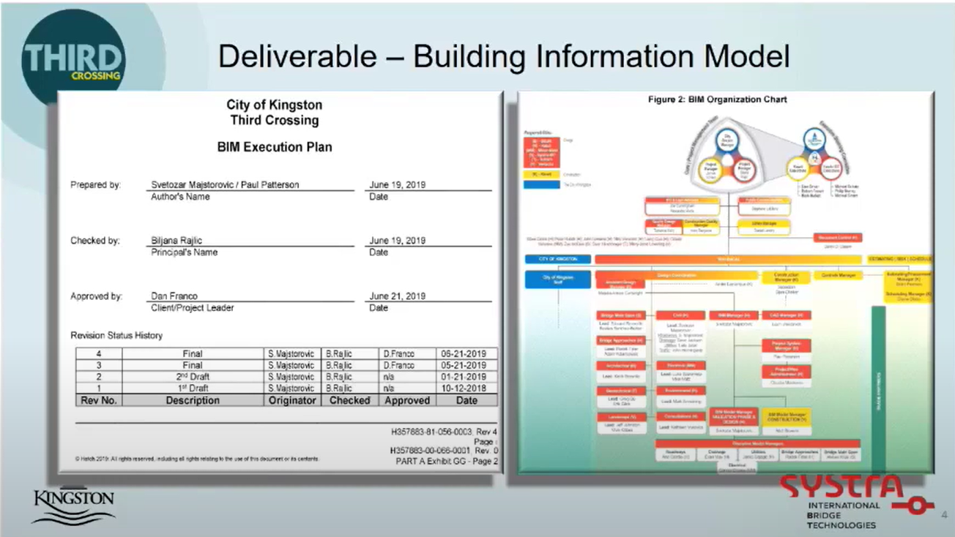
Notes:
Även en strukturerad projektplats (Projectwise) och en leveransplan med alla dokument och modeller
Modeller både i ursprungsformat och IFC, samt XML-filer for

Slide 17
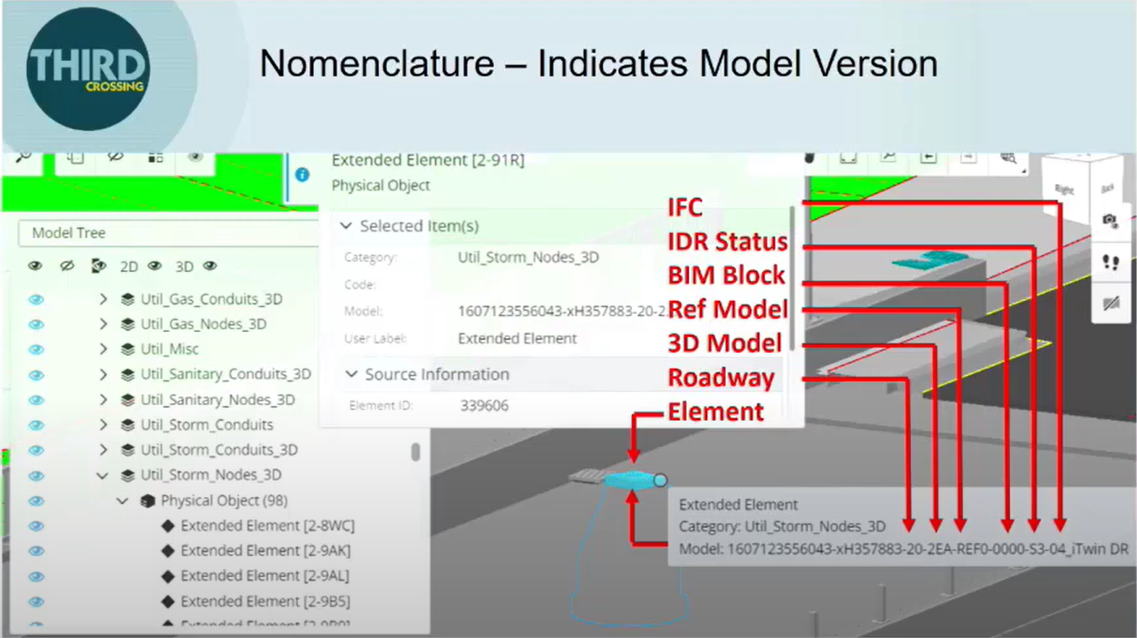

Slide 18
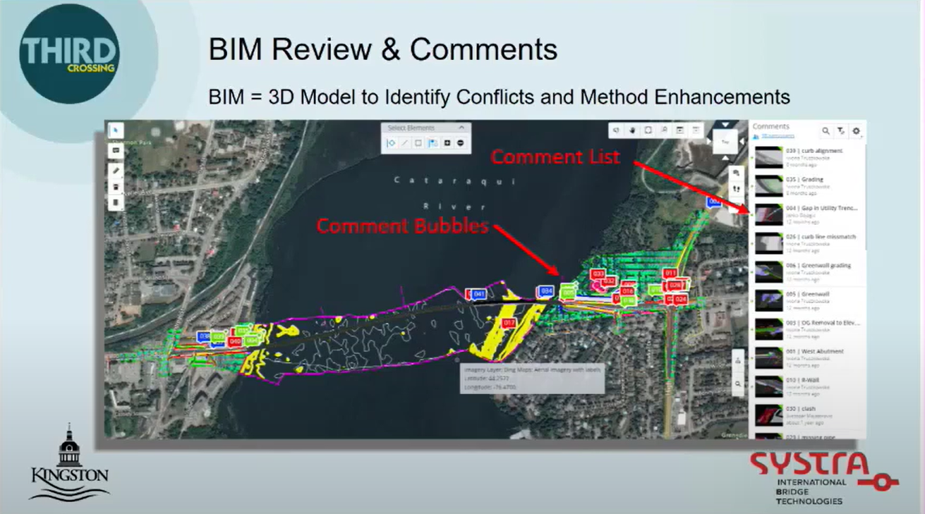
Notes:
Det främsta värdet av IPD var den samverkan som det ”tvingade” fram
Den gemensamma plattformen användes för att hantera granskning och kommentarer under projektering och byggande

Slide 19
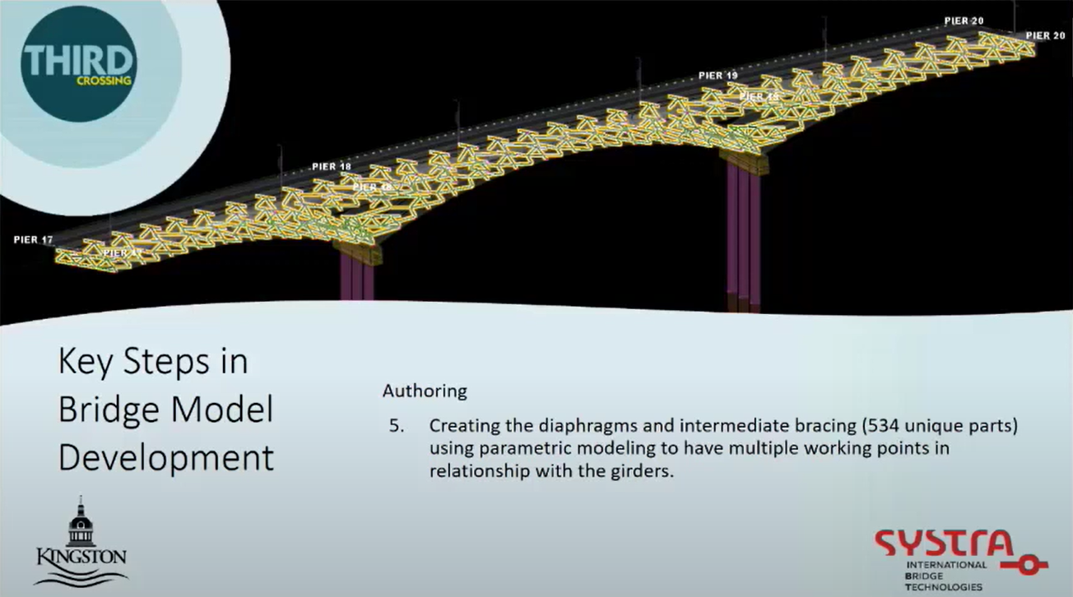
Notes:
Tekla kompletterat med rhinoceros+grasshopper för parametrisk modellering
Analys med Larsa 4D
Gemensam alignment detaljerades
Slutligen kunde modellen för fabricering av de olika elementen framställas
Bygget följdes med drönare för att verifiera utförandet (mha punktmoln och foton) och för att spara uppgifter för FM

Slide 20
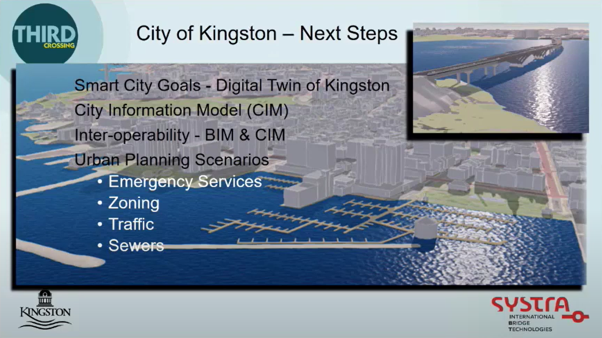

Slide 21

Byggande och förvaltning
Staden Quebec
14 BIM-projekt hittills (upp till ca 140 mkr)
upp till 17 MCAD 1600 byggnader i stadens förvaltning
Tillämpar ISO-standard för BIM och för ledningsprocesser (ISO 19650)
Börjar med att definiera vilken information som behövs och hur den ska levereras

Slide 22
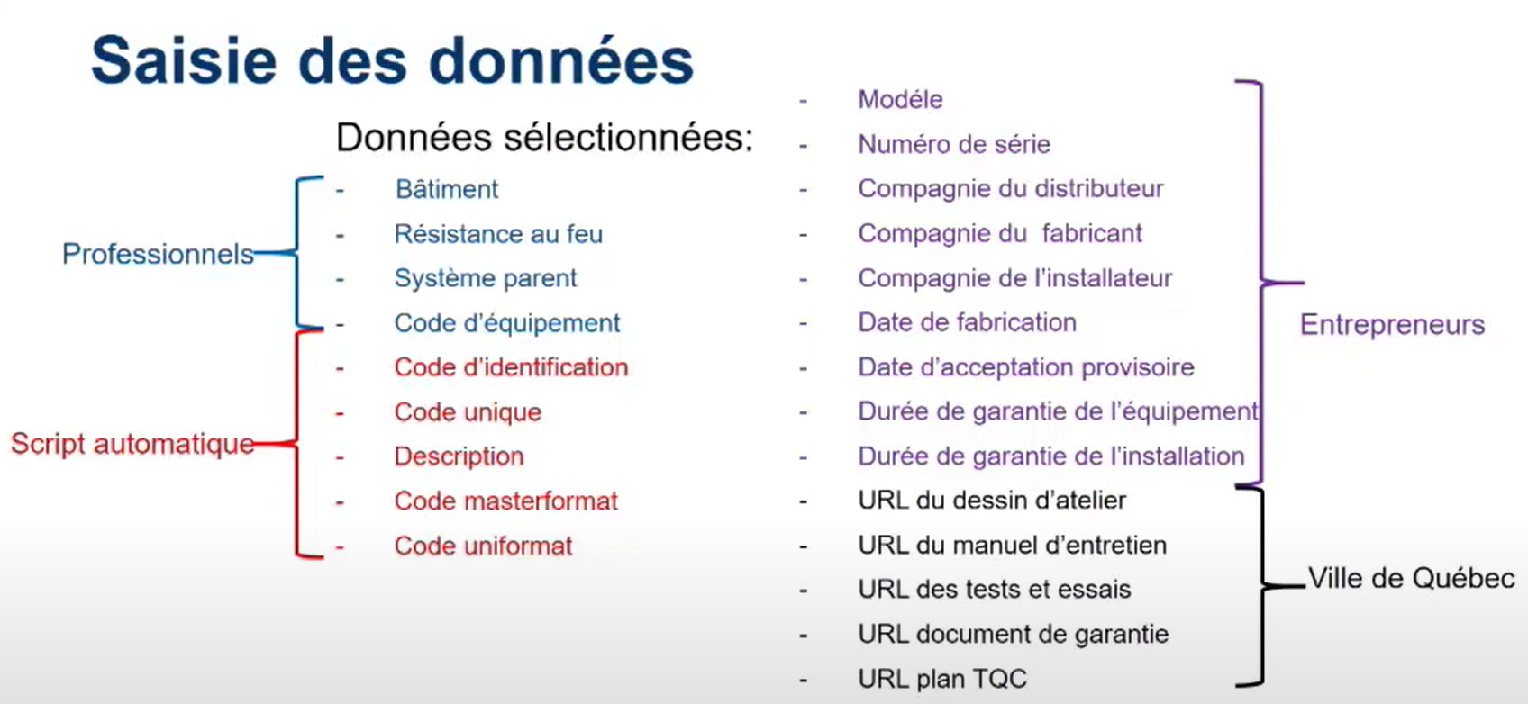

Notes:
Ett begränsat antal egenskaper levereras från olika källor.
Befintlig mjukvara matas från IFC via Excel. Excel används för att formattera och bearbeta. Dokument linkas in mot databasen

Slide 23
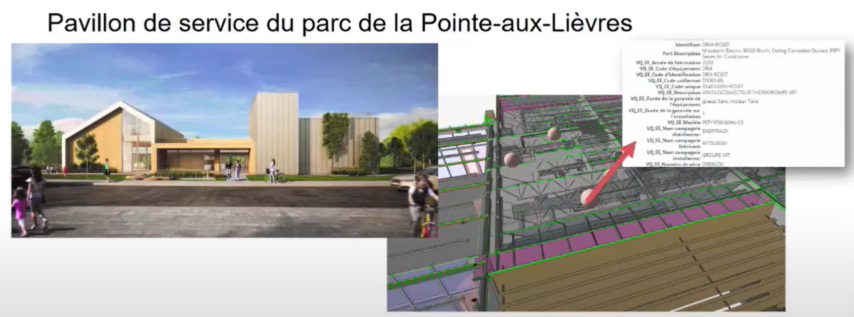
Projektexempel
https://www.youtube.com/watch?v=n_lU61URL3I&list=PL3ltG6f5UHC7sNARVO9-LX-aqkk4rX7NT
Eller Googla ”youtube buildingsmart montreal”

Slide 24
Notes:
Inåkningsbild till föreningen BIM Alliance

